Slide 1

百问网LVGL(v8)课程
2-2-1_基础对象(lv_obj)
讲师：biubiu
韦东山·监制

Slide 2
屏幕是没有父类的基础对象

Slide 3
y1(0,600)
y2(1024,600)
屏幕对象的创建过程
X1(0,0)
X2(1024,0)
lv_init
_lv_ll_init(&LV_GC_ROOT(_lv_disp_ll), sizeof(lv_disp_t)); // 初始化显示器链表
lv_disp_drv_register
_lv_ll_ins_head(&LV_GC_ROOT(_lv_disp_ll)); // 注册显示器到链表
disp->act_scr = lv_obj_create(NULL); // 在显示器上创建一个默认屏幕
lv_obj_class_create_obj
obj->coords.x1 = 0;
obj->coords.y1 = 0;
obj->coords.x2 = lv_disp_get_hor_res(NULL) - 1; // 设置屏幕的水平宽度
obj->coords.y2 = lv_disp_get_ver_res(NULL) - 1; // 设置屏幕的垂直高度

Slide 4
LVGL的三层屏幕
lv_scr_act(void); // 活动屏幕 disp->act_scr
lv_layer_top (void); // 顶层 disp->top_layer
lv_layer_sys (void); // 系统层 disp->sys_layer

Slide 5
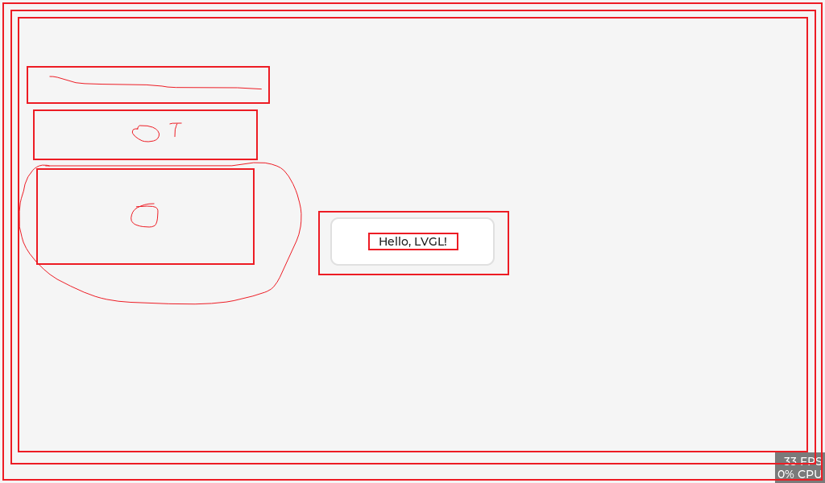

Slide 6
感谢观看
祝学习顺利

